Slide 1

PRORAČUN 2018.
prosinac 2017. VODIČ ZA GRAĐANE

Slide 2
ŠTO JE PRORAČUN?
Proračun je temeljni financijski dokument u kojem su iskazani svi planirani godišnji prihodi i primici te rashodi i izdaci.
Proračun se odnosi na fiskalnu godinu koja prestavlja razdoblje od 12 mjeseci – od 1. siječnja do 31. prosinca.

Slide 3
Temeljni propis kojim su regulirana sva pitanja vezana uz proračun je Zakon o proračunu (Narodne novine 87/08, 136/12 i 15/15, dalje: Zakon)

Slide 4
Što se sve može saznati iz proračuna?
Koliki su ukupni prihodi i primici Županije te iz kojih se izvora ti prihodi i primici ostvaruju
Koliki su ukupni rashodi i izdaci te pregled tih rashoda i izdataka po projektima, programima, aktivnostima te izvorima financiranja tih rashoda i izdataka

Slide 5
Kako se donosi Proračun?
Proračun donosi predstavničko tijelo – Županijska skupština Krapinsko-zagorske županije.
Zakonom je propisano da se Proračun za iduću godinu donosi najkasnije do kraja tekuće godine, a na prijedlog Župana.

Slide 6
Sadržaj proračuna:
Opći dio proračuna – račun prihoda i rashoda te račun financiranja koji obuhvaća primitke od financijske imovine i zaduživanja te izdatke za financijsku imovinu i za otplatu kredita i zajmova.

Slide 7
Sadržaj proračuna:
Poseban dio proračuna – sastoji se od plana rashoda i izdataka Županije i proračunskih korisnika iskazanih po vrstama, raspoređenih u programe koji se sastoje od aktivnosti i projekata.
(Proračunski korisnici su državna tijela, ustanove, vijeća manjinske samouprave, proračunski fondovi i mjesna samouprava čiji se rashodi i/ili materijalni rashodi osiguravaju u proračunu” – članak 3. stavak 49. Zakona o proračunu)

Slide 8
Sadržaj proračuna:
Proračunom su obuhvaćeni Proračunski korisnici Krapinsko-zagorske županije (dalje u tekstu Proračunski korisnici – Registar proračunskih korisnika NN 50/16)
Proračunski korisnici Proračuna su osnovne škole (ukupno 32), srednje škole (ukupno 9 s 2 učenička doma), zdravstvene ustanove (Opća bolnica Zabok i bolnica hrvatskih veterana, specijalne bolnice Krapinske Toplice i Stubičke Toplice, Zavod za javno zdravstvo, Dom zdravlja i Zavod za hitnu medicinu KZŽ), Ustanova za upravljanje zaštićenim dijelovima prirode, Zavod za prostorno uređenje.

Slide 9
Sadržaj proračuna:
Uz Proračun se donosi i Plan razvojnih programa – to je prikaz planiranih investicija i drugih kapitalnih ulaganja koji su razrađeni po pojedinim programima i izvorima financiranja.

Slide 10
Sadržaj proračuna:
Odluka o izvršavanju proračuna – donosi se obavezno uz Proračun. Njome se uređuje struktura prihoda i primitaka te rashoda i izdataka proračuna, njegovo izvršavanje, opseg zaduživanja i jamstva, upravljanje financijskom i nefinancijskom imovinom, prava i obaveze proračunskih korisnika, utvrđuje se proračunska zaliha, utvrđuju se pojedine ovlasti Župana u izvršavanju proračuna te druga pitanja u izvršavanju proračuna.

Slide 11
Izmjene i dopune proračuna
Ako se u tijeku proračunske godine zbog nastanka novih obaveza za proračun, povećaju rashodi i/ili izdaci, odnosno smanje prihodi i/ili primici, Županijska skupština na prijedlog Župana donosi izmjene i dopuna proračuna. Izmjene i dopune proračuna vrše se uravnoteženjem prihoda i primitaka s rashodima i izdatacima.

Slide 12
Polugodišnji izvještaj o izvršenju proračuna
Izrađuje ga upravni odjel nadležan za financije i proračun te dostavlja Županu najkasnije do 5. rujna tekuće proračunske godine,
Župan ga dostavlja Županijskoj skupštini na donošenje najkasnije do 15. rujna tekuće proračunske godine.

Slide 13
Godišnji izvještaj o izvršenju Proračuna
Izrađuje ga upravni odjel nadležan za financije i proračun te dostavlja Županu najkasnije do 1. svibnja tekuće proračunske godine,
Župan ga dostavlja Županijskoj skupštini na donošenje najkasnije do 1. lipnja tekuće proračunske godine.

Slide 14
Jedno od najvažnijih načela proračuna jest da isti mora biti uravnotežen – ukupna visina planiranih prihoda i primitaka mora biti jednaka ukupnoj visini planiranih rashoda i izdataka.

Slide 15
Odakle dolazi novac u Proračun?
Porez na dohodak
Porez na nasljedstva i darove
Porez na cestovna motorna vozila
Porez na automate za zabavne igre
Pomoći od međunarodnih organizacija i tijela EU (za projekte)
Pomoći iz proračuna (Državni proračun, proračuni općina i gradova – za zajedničke programe, aktivnosti i projekte)

Slide 16
Odakle dolazi novac u Proračun?
Pomoći iz izvanproračunskih korisnika (Fond za zaštitu okoliša i energetsku učinkovitost)
Pomoći Državnog proračuna za decentralizirane funkcije (osnovne i srednje škole, učenički domovi, zdravstvene ustanove, centri za socijalnu skrb)
Prihodi od financijske imovine (kamate, tečajne razlike, višak poslovanja pravnih osoba kojima je Županija osnivač)
Prihodi od nefinancijske imovine (koncesije, naknada za nedozvoljeno izgrađene građevine)

Slide 17
Odakle dolazi novac u Proračun?
Prihodi od upravnih i administrativnih pristojbi (županijske upravne pristojbe i državni biljezi)
Prihodi po posebnim propisima (izdavanje dozvola za linijski prijevoz, refundacije i sl.)
Prihodi od donacija (stipendije, manifestacije i sl.)
Prihodi od prodaje (rashodovana službena vozila)
Primici od financijske imovine i zaduživanja (primici od kreditnog zaduženja, povrati deponiranih sredstava za kredite dane poduzetnicima i poljoprivrednicima)

Slide 18
Kamo odlazi novac iz Proračuna ?
Programi i projekti u gospodarstvu, poljoprivredi, prometu, komunalnom gospodarstvu
Programi i projekti iz područja gospodarenja otpadom, zaštite okoliša, prostornog uređenja i gradnje
Zdravstvo, obrazovanje, udruge, civilno društvo, Crveni križ, Vatrogasna zajednica
Donacije, potpore, pomoći, subvencije
Izvršno i predstavničko tijelo Županije

Slide 19
Proračun
Krapinsko-zagorske županije za
2018. godinu

Slide 20
metodologija izrade proračuna
proračun obuhvaća prihode i primitke te
rashode i izdatke Krapinsko-zagorske županije te svih njezinih proračunskih korisnika
(Registar proračunskih korisnika – NN 50/16)

Slide 21
Ukupno 49 proračunskih korisnika
32 osnovne škole
9 srednjih škola
OB Zabok
2 Specijalne bolnice
Dom zdravlja KZŽ
Zavod za hitnu medicinu
Zavoda za javno zdravstvo
Zavod za prostorno uređenje
Javna ustan. za uprav. zaštić. dijelovima prirode

Slide 22
Plan proračuna Županije zajedno
s proračunskim korisnicima
676.267.001,00 kn
(+93.487.325,92 kn ili 16,0%;
prethodni plan 582.779.675,08 kn)

Slide 23
U proračun su uključeni proračunski korisnici iz obrazovanja u dijelu svih prihoda i rashoda te primitaka i izdataka, osim za plaće i materijalna prava zaposlenika.
Što se tiče proračunskih korisnika u zdravstvu, prostornom uređenju i zaštiti okoliša, u prihodima i rashodima te primicima i izdacima uključeni su svi prihodi i rashodi te primici i izdaci.

Slide 24
Plan proračuna Krapinsko-zagorske županije
bez proračunskih korisnika
235.634.367,00 kn
(+70.305.209,00 kn ili 42,5%;
prethodni plan 165.329.158,00 kn)

Slide 25
Razlog rasta
Provedba kapitalnih projekta sukladno Strategiji:
- Izgradnja Poslovno-tehnološkog inkubatora u Krapini;
- Povećanje energetske učinkovitosti u četiri OŠ (Đurmanec, Hum na
Sutli, Pregrada i Zabok);
- Uređenje i opremanje 9 ambulanti Doma zdravlja;
- Dovršetak dvorane pri OŠ Đurmanec;
- Izgradnja područne škole u Martinišću;
- Izgradnja dvorane u Hraščini;
- Sanacija tri odlagališta otpada (Gorjak, Medvedov Jarek i Tugonica);
- Projektno-teh. dokumentacije za dogradnju SB Kr.Toplice;
- Zemljište i projektno-teh. dok. za Regionalni centar kompetencija;
- Dvorac St. Golubovec za Znanstveno-edukativno zabavni centar.
Planirana vrijednost navedenih projekata u 2018. g. iznosi 90,5 mln. kn.

Slide 26
PRIHODI I PRIMICI
Struktura prihoda

Slide 27
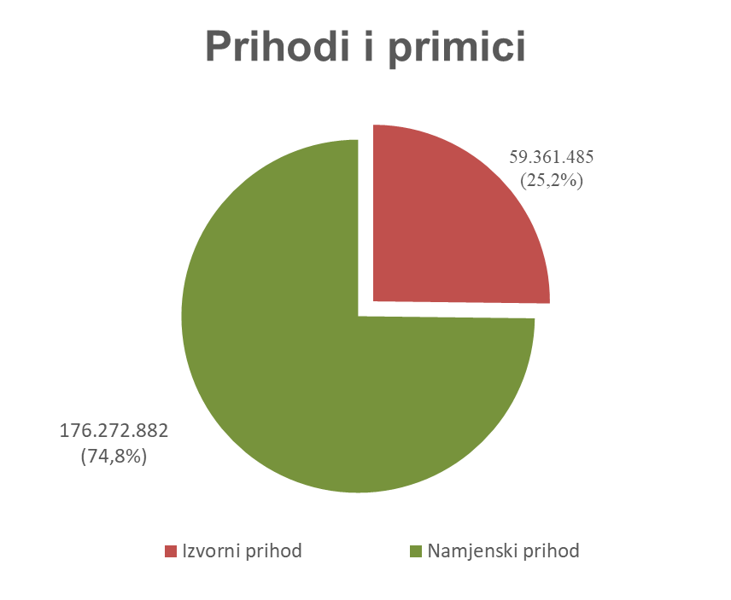

Slide 28
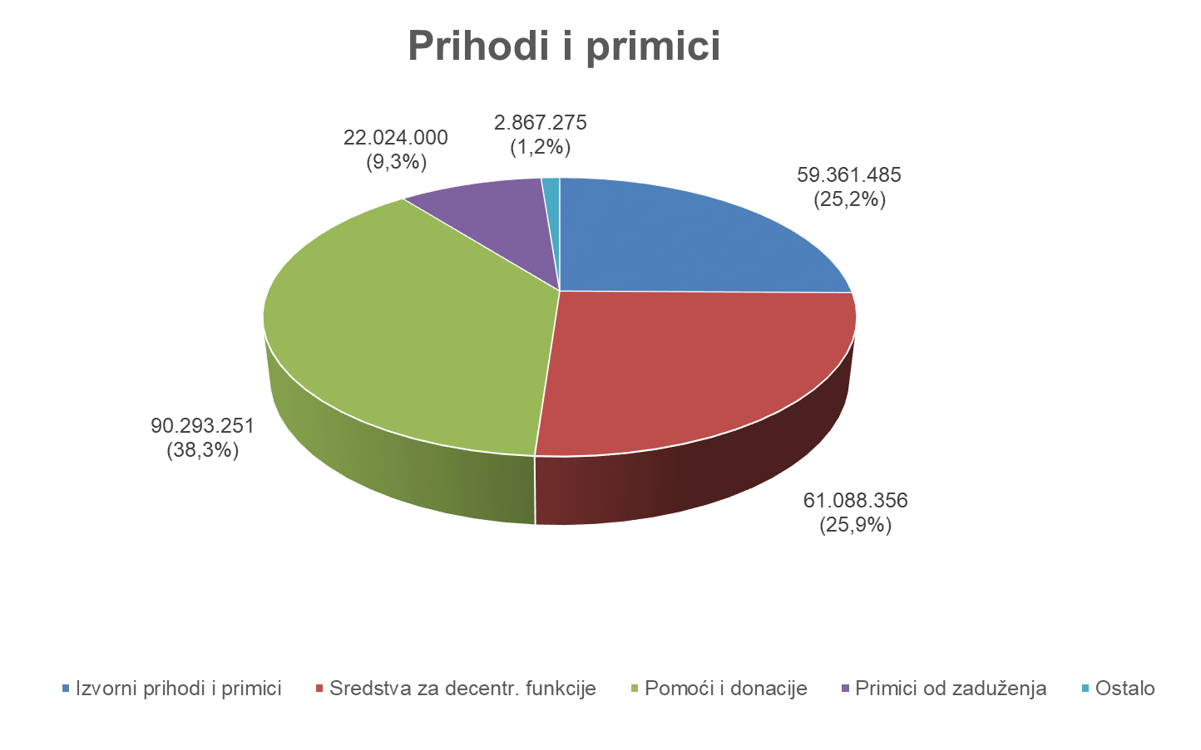

Slide 29
Porez na dohodak planiran je u visini 43.300.000,00 kn što je 4.800.000,00 kn ili 12,5% više u odnosu na 2017. g.
U strukturi ukupnih prihoda i primitaka sudjeluje s 18,4%. Radi se o najznačajnijem poreznom prihodu Županije.
Na povećanje prihoda od poreza na dohodak u najvećoj mjeri utjecale su izmjene Zakona o financiranju jedinica lokalne i regionalne (područne) samouprave te rast zaposlenosti na području Županije.
Prihodi od financijske imovine su vlastiti prihodi Županije.
Prihodi od nefinancijske imovine su vlastiti prihodi Županije međutim njihovo korištenje je namjensko.

Slide 30
Županijski porezi koji uključuju porez na cestovna motorna vozila, porez na nasljedstva i darove te porez na automate za zabavne igre planirani su u iznosu od 6.610.000,00 kn što je u skladu s izvršenjem prethodne godine.
U strukturi ukupnih prihoda i primitaka sudjeluju s 2,8%. Porez na cestovna motorna vozila planiran je u visini 6.400.000,00 kn, porez na nasljedstva i darove u visini 100.000,00 kn, a porez na automate za zabavne igre u iznosu od 110.000,00 kn.

Slide 31
Prihod od imovine koji uključuje prihode od kamata, od viška poslovanja ustanova u vlasništvu Županije, prihode od koncesija te od legalizacije bespravno izgrađenih građevina planiran je u iznosu od 6.373.000,00 kn što je sukladno realizaciji prethodnog proračunskog razdoblja. U strukturi ukupnih prihoda i primitaka sudjeluju s 2,7%.
Tako je prihod od viška poslovanja ustanova planiran u iznosu od 4.500.000,00 kn, prihod od legalizacije u iznosu od 1.000.000,00 kn, od koncesija u iznosu od 801.000,00 kn te od kamata u visini 72.000,00 kn.

Slide 32
Prihod od upravnih i administrativnih pristojbi i ostali prihodi (upravne pristojbe, državni biljezi, izdavanje dozvola i ostalo) planirani su u skladu s kretanjima u prethodnoj godini i iznose 2.848.485,00 kn.
U strukturi ukupnih prihoda i primitaka sudjeluju s 1,2%. Prihod od upravnih pristojbi planira se u iznosu 1.000.000,00 kn, a prihod od prodaje državnih biljega u iznosu od 850.000,00 kn. Prihod od izdavanja raznih dozvola, refundacija i ostalog očekuje se u visini 998.485,00 kn.

Slide 33
Prihod od nefinancijske imovine (prodaja brošura i dugotrajne imovine) planiran je u visini 45.000,00 kn. Prihod od prodaje brošura planira se u iznosu 5.000,00 kn, a prihod od prodaje imovine odnosno rabljenog vozila u iznosu od 40.000,00 kn.

Slide 34
Primici koji uključuju povrat danih kredita i depozita za kreditiranje poduzetnika i poljoprivrednika planirani su skladu s očekivanom realizacijom povrata financijske imovine u iznosu od 185.000,00 kn.

Slide 35
Sredstva za decentralizirane funkcije odnosno sredstva za financiranje zakonskog standarda u školstvu, zdravstvu i socijalnoj skrbi planirana su za 4% više u odnosu na prethodnu godinu i iznose 61.088.356,00 kn. U strukturi ukupnih prihoda i primitaka sudjeluju s 25,9%.

Slide 36
Donacije, prihodi za posebne namjene i ostalo (donacije za studenske stipendije, donacije za manifestacije, prihod od lovo zakupnine i prihod od IPZP d.o.o.) planirani su u iznosu od 2.867.275,00 kn. U strukturi ukupnih prihoda i primitaka sudjeluju s 1,2%. Prihod od donacija planira se u iznosu 96.000,00 kn, od lovo zakupnine u iznosu od 184.000,00 kn te od IPZP-a u visini 2.587.275,00 kn.

Slide 37
Primici od zaduženja planiraju se u iznosu od 22.024.000,00 kn radi financiranja dijela već ranije spomenutih novih kapitalnih projekata te u strukturi ukupnih prihoda i primitaka sudjeluju s 9,3%.

Slide 38
Pomoći su planirane u iznosu od 90.293.251,00 kn, a njihov detaljan pregled daje se u slijedećoj tabeli:

Slide 39
Sredstva Pomoći čine 38,3% prihoda Županije i planirana su u iznosu od 90.293.251,00 kn, što je za 48.034.995,00 kn ili 113,7% više u odnosu na 2017. g..
Najznačajnije povećanje odnosi se na pomoći nadležnih ministarstava temeljem prijenosa EU sredstava koje iznose 33.038.305,00 kn što je za 28.860.235,00 kn više u odnosu na 2017. g.. Kako je već navedeno, razlog povećanja prvenstveno je provedba nekoliko ključnih kapitalnih projekta, sukladno Strategiji razvoja Županije, sufinanciranih iz EU izvora (Izgradnja Poslovno-tehnološkog inkubatora u Krapini; Povećanje energetske učinkovitosti u 4 osnovne škole; Poboljšanje primarne zdravstvene zaštite – uređenje i opremanje 9 ambulanti).
Dodatan razlog povećanju je pomoć iz Državnog proračuna odnosno Ministarstva regionalnog razvoja i fondova EU u obliku sufinanciranja vlastitog udjela Županije kod provedbe navedenih kapitalnih projekta.
Sredstva pomoći Fonda za zaštitu okoliša i energetsku učinkovitost te gradova i općina rastu radi sufinanciranja sanacije odlagališta otpada.

Slide 40
RASHODI I IZDACI
Rashodi i izdaci prema organizacijskoj klasifikaciji
UPRAVNI ODJEL | 2017. |  | 2018. |  | Indeks
 | Proračun | Udio | Proračun | Udio
Ured župana | 3.533.100,00 | 2,2% | 3.788.000,00 | 1,6% | 107,2
Županijska skupština | 6.489.490,00 | 4,0% | 2.496.300,00 | 1,1% | 38,5
Gospodarstvo, promet, poljoprivreda | 27.749.600,00 | 17,2% | 61.446.106,00 | 26,1% | 221,4
Financije | 3.006.500,00 | 1,9% | 3.022.500,00 | 1,3% | 100,5
Graditeljstvo, zaštita okoliša | 8.425.005,00 | 5,2% | 30.726.405,00 | 13,0% | 364,7
Zdravstvo, socijalna skrb | 31.171.746,00 | 19,3% | 41.178.206,00 | 17,5% | 132,1
Obrazovanje, kultura, sport | 78.216.454,00 | 48,3% | 88.950.700,00 | 37,7% | 113,7
Opći i zajednički poslovi | 2.905.900,00 | 1,8% | 2.856.400,00 | 1,2% | 98,3
Javna nabava | 0,00 | 0,0% | 758.500,00 | 0,3% | #DIJ/0!
Unutarnja revizija | 277.300,00 | 0,2% | 411.250,00 | 0,2% | 148,3
UKUPNO | 161.775.095,00 | 100,0% | 235.634.367,00 | 100,0% | 145,7

Slide 41
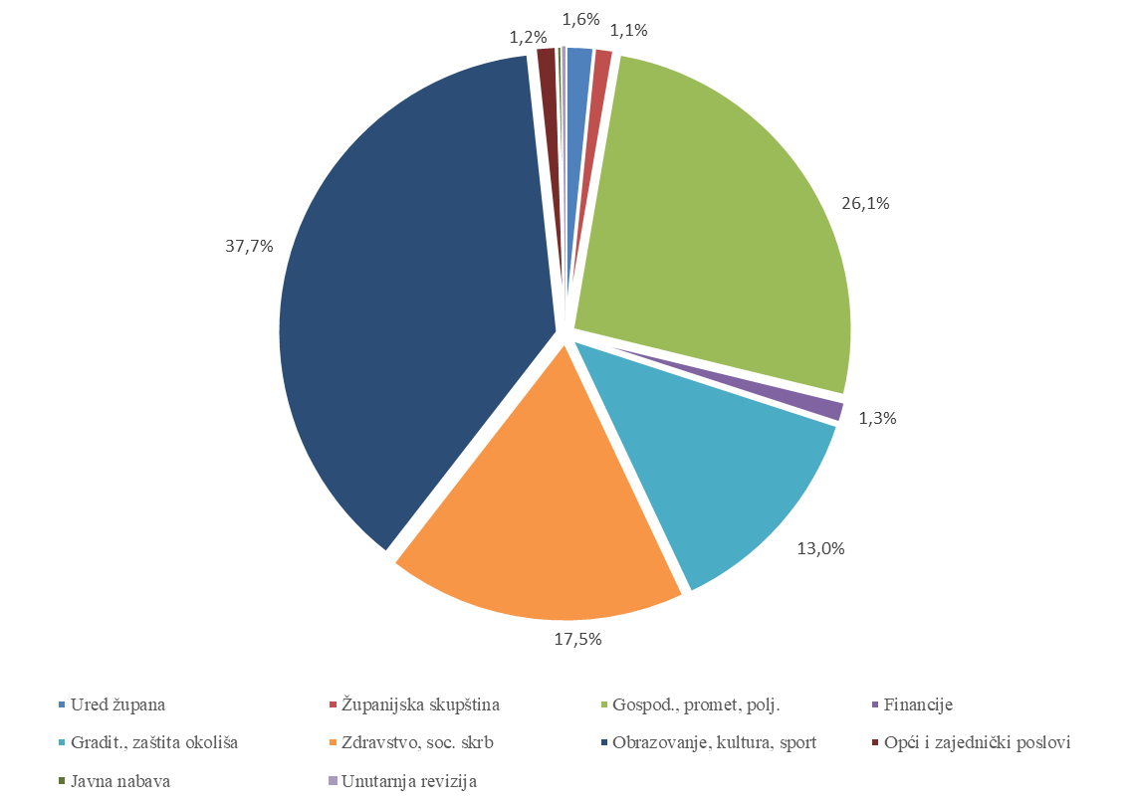
Rashodi i izdaci prema organizacijskoj klasifikaciji

Slide 42
Rashodi i izdaci prema ekonomskoj klasifikaciji

Slide 43
Rashodi za zaposlene (15,9 mln.kn)
11,4 mln. kn – županijska uprava
1,7 mln. kn – Zavod i JU
2,8 mln. kn – (Projekt “Baltazar” i dr.)
Materijalni rashodi (58,8 mln. kn)
32,2 mln. kn – rashodi za usluge (18,1 mln. kn dec. sredstva u zdravstvu, obrazovanju i socijalnoj skrbi; 11,9 mln. kn. provedba Proračunom planiranih aktivnosti; 2,2 mln. kn županijska uprava i administracija)
16,5 mln. kn – rashodi za materijal i energiju (13,9 mln. kn dec. sredstva u obrazovanju i socijalnoj skrbi; 1,7 mln. kn provedba Proračunom planiranih aktivnosti; 0,9 mln. kn županijska uprava i administracija)
6,8 mln. kn – naknada troškova zaposlenima – prijevoz na posao (5,6 mln. kn sredstva u obrazovanju i zdravstvu te na EU projektima; 1,2 mln. kn županijska uprava, Zavod i JU)
3,3 mln. kn – ostali nespomenuti rashodi (npr. 0,8 mln. kn dec. sredstva u zdravstvu i obrazovanju; 0,7 mln. kn Županijska skupština)

Slide 44
Financijski rashodi (816,0 tis. kn)
platni promet, kamate po novom kreditnom zaduženju
Subvencije (8,6 mln. kn)
2,1 mln. kn – trgovačka društva u vlasništvu Županije
6,5 mln. kn – poduzetnici i poljoprivrednici
Pomoći unutar općeg proračuna (5,1 mln. kn)
4,2 mln. kn – gradovi i općine (2,9 mln. kn uređenje komunalne, prometne i turističke infrastrukture te infrastrukture širokopojasnog pristupa; 1,0 mln. kn ogrjev ugroženijim skupinama građana; 0,2 mln. kn za predškolski odgoj; 0,1 mln. kn za programe u kulturi)
700,0 tis. kn – DGU (prostorne podloge i katastar nekretnina)
200,00 tis. kn – DHMZ (obrana od tuče)

Slide 45
Naknade građanima i kućanstvima (21,6 mln. kn)
19,1 mln. kn – prijevoz učenika
1,4 mln. kn – stipendije učenika i studenata
1,1 mln. kn – ostali programi u obrazovanju i soc. skrbi
Donacije i ostali rashodi (17,8 mln. kn)
2,4 mln. kn – kapitalne pomoći (1,4 mln. kn trgovačka društva u vlasništvu županije; 0,8 mln. kn zaštita spomenika kulture; 0,2 mln. kn opremanje prostora HOK-a)
14,5 mln. kn – tekuće donacije (5,9 mln. kn gospodarstvo, turizam i poljoprivreda; 2,9 mln. kn zdravstvo; 2,0 mln. kn udruge, skrb o braniteljima, Crveni križ i socijalna skrb; 1,5 mln. kn obrazovanje i kultura; 1,2 mln. kn sportski programi; 1,0 mln. kn vatrogasna zajednica)
900,0 tis. kn – ostali rashodi

Slide 46
Rashodi za nab. neproizved. dug. imovine (1,1 mln. kn)
0,5 mln. kn – izvedbeni projekt za PT Inkubator
0,3 mln. kn – zemljište za Reg. centar kompetencija
0,3 mln. kn – licence u zdravstvenim ustanovama
Rashodi za nab. proizved. dug. imovine (35,9 mln. kn)
24,8 mln. kn – građevinski objekti (11,8 mln. kn Poslovno-tehnološki inkubator; 5,7 mln. kn PŠ Martinišće; 4,6 mln. kn dvorana u Hraščini; 1,0 mln. kn ostali objekti u obrazovanju; 0,9 mln. kn objekti u zdravstvu; 0,4 mln. kn Dvorac St, Golubovec; 0,4 mln. kn ostalo)
9,3 mln. kn – postrojenja i oprema (4,8 mln. kn projekt „Poboljšanje primarne zdravstvene zaštite”; 2,6 mln. kn ustanove u zdravstvu; 1,6 mln. kn obrazovne ustanove; 0,3 mln. kn ostalo)
1,8 mln. kn – prijevozna sredstva (1,5 mln. kn ustanove u zdravstvu; 0,3 mln. kn Županija, Zavod i JU)

Slide 47
Rashodi za dodatna ulaganja na nefin. imovini (59,4 mln. kn)
37,7 mln. kn – građevinski objekti (24,3 mln. kn energetska obnova 4 OŠ; 9,2 mln. kn dvorana pri OŠ Đurmanec; 2,8 mln. kn projekt „Poboljšanje primarne zdravstvene zaštite”; 1,1 mln. kn objekti zdravstvenih ustanova; 0,2 mln. kn ostalo)
21,7 mln. kn – ostala nefinancijska imovina (21,5 mln. kn sanacija tri odlagališta otpada; 0,2 mln. kn ostalo)
Izdaci za dane zajmove i depozite (50,0 tis. kn)
studentski krediti
Izdaci za otplatu glavnice (10,7mln. kn)
OB Zabok i SB Stubičke Toplice

Slide 48
Rashodi i izdaci prema funkcijskoj klasifikaciji

Slide 49
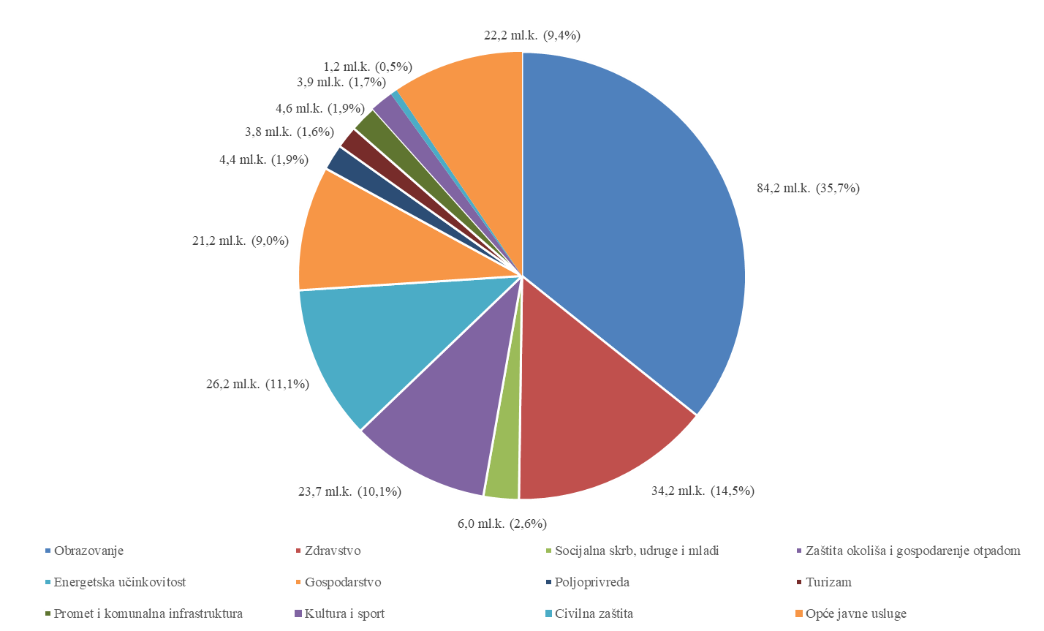
Rashodi i izdaci prema funkcijskoj klasifikaciji

Slide 50
Plan razvojnih programa za 2018. g.
100.938.630,00 kn
(+73.271.871,47 kn u odnosu na prethodni plan)
96.428.630,00 kn – investicije
4.510.000,00 kn – kapitalne pomoći i donacije

Slide 51
Plan razvojnih programa

